Slide 1

BRUSSELS CALLING #1
Euroopa algatustest
Eesti ettevõtete kasvuvõimalusteni
11. september 2026

Slide 2
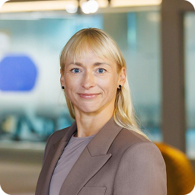
Tervitussõnad
URSEL VELVE
Juhatuse esimees
Ettevõtluse ja Innovatsiooni Sihtasutus

Slide 3
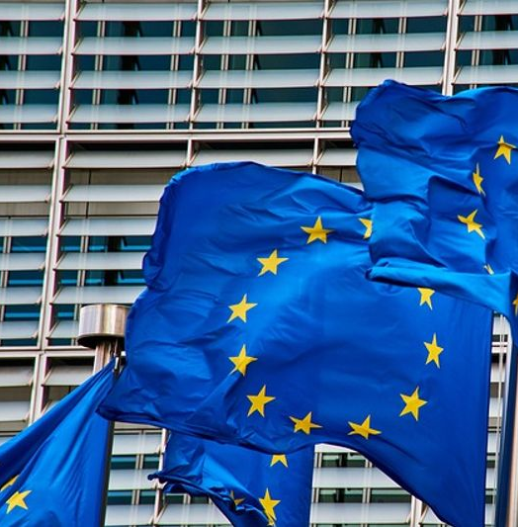
Tänane veebinar
Miks, mida ja kellele „Brussels Calling“?
Uued uudised Brüsselist
Vestlus Maive Rutega
Küsimused/vastused
Euroopa Liit ei ole abstraktne „Brüssel“, vaid meie ühine tegutsemisruum

Slide 4
Miks, mida ja kellele „Brussels Calling“?
Miks?
Et Euroopa võimalused jõuaksid Eesti ettevõteteni õigel ajal
Et tuua Eestisse rohkem Euroopa raha, teadmisi ja häid kontakte
Mida?
Värsked uudised, praktilised võimalused ja kasulikud kontaktid
Kellele?
Kasvu-, ekspordi- ja innovatsioonihuviga ettevõtted
Brussels Calling sisu sünnib koos teiega. Ütle, millist infot, kontakte ja tuge vajad, et Euroopa võimalused jõuaksid päriselt ettevõteteni.

Slide 5
Uudised Brüsselist
PRESS CORNER Mis juhtus?
Euroopa Komisjoni värsked uudised ja pressiteated
EUR-LEX Mis staadiumis algatus on?
Ettepanekud, õigusaktid ja Euroopa Liidu Teataja
HAVE YOUR SAY Kus saab kaasa rääkida?
Avalikud konsultatsioonid ja tagasisidevõimalused
Veel kasulikke allikaid
Euroopa Komisjoni News and Media Euroopa Liidu News and Events

Slide 6
European Innovation Act
Euroopa Komisjoni ettepanek * Parlament ja nõukogu alustavad selle menetlemist.
Euroopal on hea teadus, aga kehv "kommertsialiseerimine". Idud ja leiutised sünnivad siin, aga skaleerumine toimub mujal.
IP-põhine rahastus - luuakse ühine EL raamistik intellektuaalomandi väärtustamiseks ja digitaalne turuplats, kus IP ostjad ja müüjad kohtuvad. Idee: ettevõtted saaksid oma patente/IP-d kasutada laenu/investeeringu tagatisena, mitte ainult käibevara.
Innovatsiooni-suunatud riigihanked - R&D hangete reeglid, mis aitaksid EL kulutada rohkem oma eelarvest uute lahenduste ostmisele, mitte ainult odavaimale pakkujale.
Regulatiivsed "katsealad" - põhimõtted, mis vabastaksid ettevõtted teatud regulatsioonist ajal, mil nad oma innovatsiooni testivad (regulatory sandbox loogika, laiendatud).

Slide 7
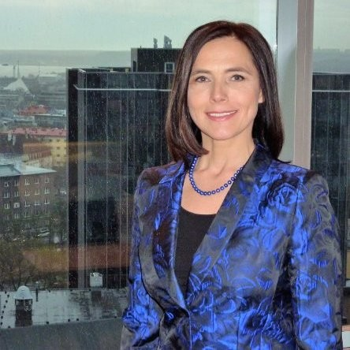
Maive Rute
Euroopa Komisjoni
Teadusuuringute Ühiskeskuse
peadirektori asetäitja

Slide 8
Küsimused
Eesti kui EU toetuste netosaaja, kas ja millal see olukord võiks pöörduda ja Eesti ei saa enam EU toetusi?
Milliseid ettevõtteid ja tehnoloogiaid Euroopa järgmise kümne aasta jooksul tegelikult vajab ja kust tuleb järgmise põlvkonna kasvuraha? Eriti huvitav oleks Eesti vaates rääkida, miks Euroopa kapital liigub teisiti kui USA kapital ja mida Eesti ettevõte peab tegema, et Euroopa investoreid kõnetada."
Kuidas meie ettevõtteid rohkem EL toevõimalusi kasutama saada?
Mida saab Eesti siseriiklikult ette võtta, et EL pakutavast võimalustest maksimum võtta?
EL institutsioonide ja sidusprojektide teenuste teekaart kasvufaasi ettevõtetele?
Kommertsialiseerimislõhe. Draghi raport tõi välja, et Euroopa investeerib teadusesse USAst proportsionaalselt rohkem, aga kaotab turule jõudmises. Täna AIREs on mul Eesti ja EL ettevõtetega klienditöös ning nende suunamises kaks suurt punast tühimikku, milleks on tehnoloogia turule viimine ehk kommertsialiseerimine (pole rahastust, et ettvõtteid selles toetada ja peame laiutama käsi) ja tehnoloogiajuhtimise puhul pole headele uutele lahendustele häid tehnoloogiajuhtimisega tegelevaid inimesi/insenere/ära tegijaid leida. Suht kiire oleks, et eesmärkide täitmiseks kommertsialiseerise infrat toetavad meetmed tuleksid.
Millised ettevõtted (ja mis valdkonnas tegutsevad) peaks kindlasti vaatama enam EL ettevõtlus- ja innovatsioonipoliitika poole."
Millega peavad TA investeeringutega alustavad ettevõtted BRU suunas kursis olema, et riske hallata?

Slide 9
9. EL institutsioonide ja sidusprojektide teenuste teekaart kasvufaasi ettevõtetele?
10. Kommertsialiseerimislõhe. Draghi raport tõi välja, et Euroopa investeerib teadusesse USAst proportsionaalselt rohkem, aga kaotab turule jõudmises. Täna AIREs on mul Eesti ja EL ettevõtetega klienditöös ning nende suunamises kaks suurt punast tühimikku, milleks on tehnoloogia turule viimine ehk kommertsialiseerimine (pole rahastust, et ettevõtteid selles toetada ja peame laiutama käsi) ja tehnoloogiajuhtimise puhul pole headele uutele lahendustele häid tehnoloogiajuhtimisega tegelevaid inimesi/insenere/ära tegijaid leida. Suht kiire oleks, et eesmärkide täitmiseks kommertsialiseerise infrat toetavad meetmed tuleksid.
11. Millised ettevõtted (ja mis valdkonnas tegutsevad) peaks kindlasti vaatama enam EL ettevõtlus- ja innovatsioonipoliitika poole.
12. Millega peavad TA investeeringutega alustavad ettevõtted BRU suunas kursis olema, et riske hallata?

Slide 10

Suured tänud ja kohtume oktoobris!
Kristel Oitmaa
Ettevõtluse ja Innovatsiooni Sihtasutuse Brüsseli esinduse juht
Kristel.oitmaa@eis.ee
5228877
Kristel Oitmaa | LinkedIn

